Slide 1
ДО-17 9.02.2021г
Дисциплина «Проектирование направлений инновационного развития дошкольного образования»
«Концептуальные и нормативно-правовые основы модернизации Российского образования»
Лекция № 2

Slide 2
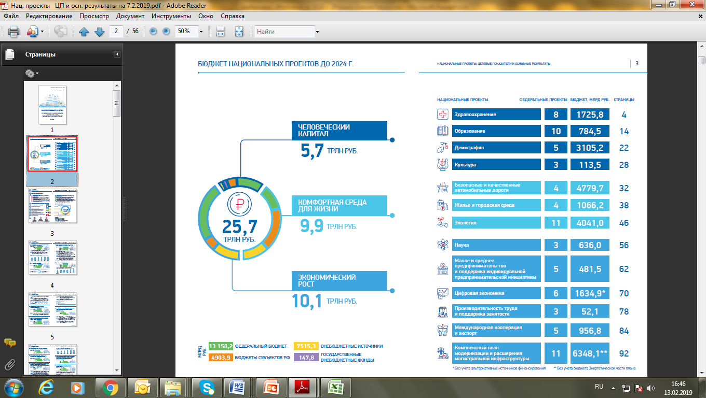
Структура и бюджет национальных проектов

Slide 3
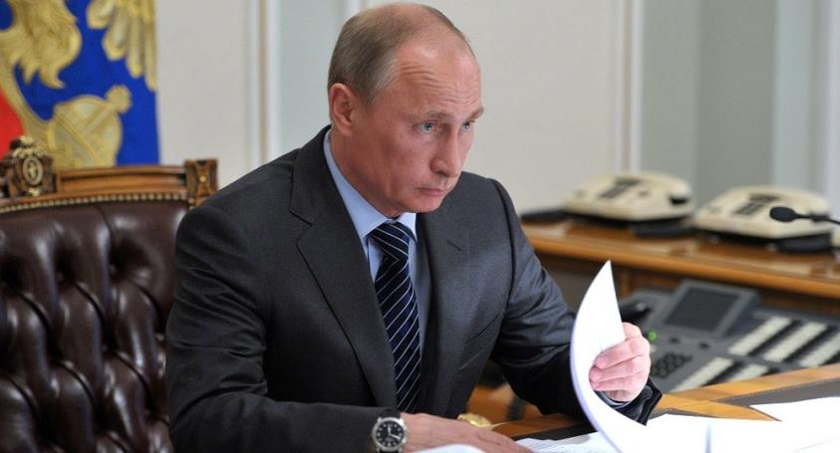
Указ Президента РФ от 7 мая 2018 года
«О национальных целях и стратегических задачах развития РФ на период до 2024 года»
Национальный проект «Образование»
Целевой ориентир стратегии – создание условий для осуществления прорывного научно-технологического и социально-экономического развития Российской Федерации, увеличения численности населения страны, повышения уровня жизни граждан, создания комфортных условий для их проживания, самореализации и раскрытия таланта каждого человека
ЦЕЛЕВЫЕ ПОКАЗАТЕЛИ НАЦИОНАЛЬНОГО ПРОЕКТА «ОБРАЗОВАНИЕ»
обеспечение глобальной конкурентоспособности российского образования, вхождение Российской Федерации в число 10 ведущих стран мира по качеству общего образования | воспитание гармонично развитой и социально ответственной личности на основе духовно-нравственных ценностей народов РФ, исторических и национально-культурных традиций

Slide 4
Национальный проект «Образование»
Векторы развития
Современная инфраструктура,
высокооснащенные места
Новые образователь-ные результаты, компетенции
Новые профессиональ-ные компетенции
Ответственное родительство

Slide 5
Национальный проект «Образование»
Сроки реализации: 01.01.2019 – 31.12.2024 | Бюджет
Федеральные проекты:
Современная школа | 295,1
Успех каждого ребенка | 80,5
Поддержка семей, имеющих детей | 8,6
Цифровая образовательная среда | 79,8
Учитель будущего | 15,4
Молодые профессионалы | 156,2
Новые возможности для каждого | 9,2
Социальная активность | 27,3
Экспорт образования | 107,5
Социальные лифты для каждого | 4,7
Федеральные проекты утверждены протоколом заседания проектного комитета по национальному проекту «Образование» от 7 декабря 2018 года № 3
ФБ - 723,3
млрд. руб.
784,5 млрд. руб.
Бюджет субъектов РФ – 45,7
млрд. руб.
Вб – 15,4
млрд. руб.

Slide 6
Указ Президента РФ № 474 от 21 июля 2020 года
«О национальных целях развития РФ на период до 2030 года»
Национальные цели
Возможности
для самореализации и
развития талантов
Комфортная и безопасная
среда для жизни
Достойный, эффективный труд и успешное предпринимательство
Цифровая трансформация
Сохранение населения, здоровье и благополучие людей
обеспечение устойчивого роста численности населения РФ
вхождение РФ в число десяти ведущих стран мира по качеству общего образования
увеличение численности занятых в сфере малого и среднего предпринимательства, включая индивидуальных предпринимателей и самозанятых, до 25 млн. чел.
повышение ожидаемой продолжительности жизни до 78 лет
увеличение доли граждан, систематически занимающихся физической культурой и спортом, до 70 %
формирование эффективной системы выявления, поддержки и развития способностей и талантов у детей и молодежи
обеспечение присутствия РФ в числе десяти ведущих стран мира по объему научных исследований и разработок, в том числе за счет создания эффективной системы высшего образования
создание условий для воспитания гармонично развитой и социально ответственной личности на основе духовно-нравственных ценностей народов РФ, исторических и национально-культурных традиций
увеличение доли граждан, занимающихся волонтерской (добровольческой) деятельностью до 15 %
увеличение числа посещений культурных мероприятий в три раза по сравнению с показателем 2019 года
достижение «цифровой зрелости» ключевых отраслей экономики и социальной сферы, в том числе образования
увеличение доли массовых социально значимых услуг, доступных в электронном виде, до 95 процентов

Slide 7
Актуальные характеристики системы образования Забайкальского края
Ключевые проблемы, возможности для их решения
Доступность качественного образования для всех категорий обучающихся, в том числе, сельских школьников, школьников, проживающих в приграничных и труднодоступных территориях | Решение: развитие сетевого взаимодействия ОО; внедрение модели цифровой образовательной среды; развитие дистанционного образования; увеличение скорости доступа к сети Интернет и различным видам образовательного контента; обновление материально-технической базы школ, создание высокооснащенных ученико-мест
Недостаточный уровень качества результатов образования | Решение: реализация системы педагогического роста, непрерывное повышение профессиональной компетентности педагогических работников; поддержка школ с низкими результатами; формирование единой системы оценки качества общего образования, в том числе, на основе практики международных исследований качества подготовки обучающихся
Нехватка педагогических кадров | Решение: целевая подготовка педагогов в организациях высшего образования; меры социальной поддержки молодых педагогов, наставничество; создание центра непрерывного повышения педагогического мастерства с сетью стажировочных площадок; создание центра опережающей подготовки
Недостаточный охват детей дополнительным образованием, отвечающим современным требованиям | Решение: создание детских технопарков «Кванториум», центров «IT-куб», центров поддержки и сопровождения одаренных детей, развитие инфраструктуры детско-юношеского спорта, туризма, отдыха и оздоровления
Низкая ресурсная база для подготовка квалифицированных специалистов и рабочих кадров в соответствии с современными требованиями | Решение: создание не менее двух центров опережающей профессиональной подготовки, в том числе, не менее 50 мастерских, оснащенных современным оборудованием, и ведущих подготовку по стандартам Ворлдскиллс
Недостаточный уровень занятости молодежи | Решение: развитие современных форм организованной занятости детей и молодежи, развитие социальной, гражданской активности, добровольчества

Slide 8

Реализация в Забайкальском крае мероприятий ФЦПРО (2016-1020 гг.)
2016 г. |  | 2017 г. | 2018 г.
Мероприятие 2.4. «Модернизация технологий и содержания обучения в соответствии с новым ФГОС посредством разработки концепций модернизации конкретных областей, поддержки региональных программ развития образования и поддержки сетевых методических объединений» | Мероприятие 5.1. «Развитие национально-региональной системы независимой оценки качества общего образования через реализацию пилотных региональных проектов и создание национальных механизмов оценки качества» | Мероприятие 2.2. «Повышение качества образования в школах с низкими результатами обучения и в школах, функционирующих в неблагоприятных социальных условиях, путем реализации региональных проектов и распространение их результатов» | Мероприятие 5.1. «Развитие национально-региональной системы независимой оценки качества общего образования через реализацию пилотных региональных проектов и создание национальных механизмов оценки качества» | Мероприятие 2.2. «Повышение качества образования в школах с низкими результатами обучения и в школах, функционирующих в неблагоприятных социальных условиях, путем реализации региональных проектов и распространение их результатов»
Общий объем привлеченных средств из федерального бюджета: 35 901,9 тыс. руб.

Slide 9
Государственная программа Забайкальского края «Развитие образования Забайкальского края на 2014-2020 годы» (от 24 апреля 2014 года № 225)
Целевой ориентир развития образования – повышение доступности, качества и социальной эффективности образования в соответствии с меняющимися запросами населения Забайкальского края, стратегиями российской образовательной политики и перспективными задачами социально-экономического и этнокультурного развития региона
Подпрограмма 1. «Развитие дошкольного образования»
Подпрограмма 2. «Развитие общего образования»
Подпрограмма 3. «Развитие систем воспитания и дополнительного образования детей»
Подпрограмма 4. «Развитие профессионального, дополнительного профессионального образования и науки»
Подпрограмма 5. «Развитие системы оценки качества образования и информационной прозрачности системы образования»
Подпрограмма 6. «Развитие молодежной политики и системы поддержки молодежных инициатив»
Подпрограмма 7. «Развитие кадрового потенциала системы образования»;
Подпрограмма 8. «Развитие системы медико-социального и психолого-педагогического сопровождения воспитанников и обучающихся»;
Подпрограмма 9. Обеспечивающая подпрограмма.

Slide 10
Государственная программа РФ «Доступная среда» 2011-2020 гг.
(постановление Правительства РФ от 1 декабря 2015 года №1297 )
Цель: создание правовых, экономических и институциональных условий, способствующих интеграции инвалидов в общество и повышению уровня их жизни
Задачи:
обеспечение равного доступа инвалидов к приоритетным объектам и услугам в приоритетных сферах жизнедеятельности инвалидов и других маломобильных групп населения;
обеспечение равного доступа инвалидов к реабилитационным и абилитационным услугам, включая обеспечение равного доступа к профессиональному развитию и трудоустройству;
обеспечение объективности и прозрачности деятельности учреждений медико-социальной экспертизы.
Подпрограммы:
Обеспечение условий доступности приоритетных объектов и услуг в приоритетных сферах жизнедеятельности инвалидов и других маломобильных групп населения.
Совершенствование системы комплексной реабилитации и абилитации инвалидов.
Совершенствование государственной системы медико-социальной экспертизы.

Slide 11
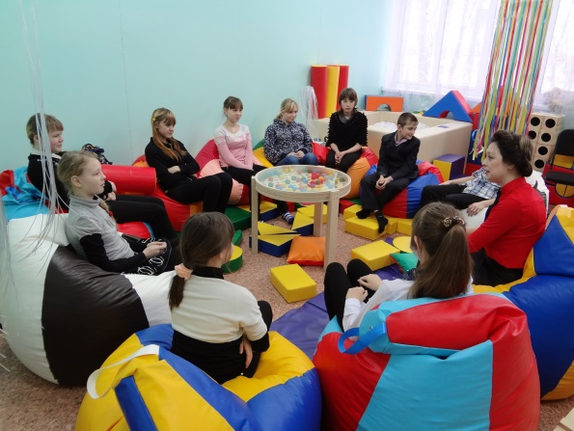
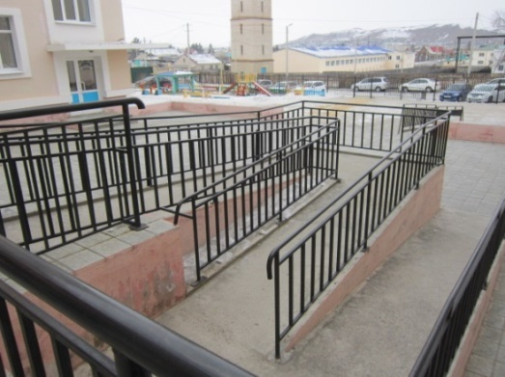
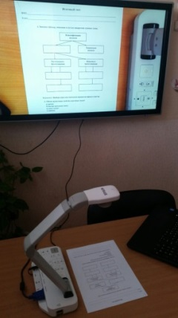
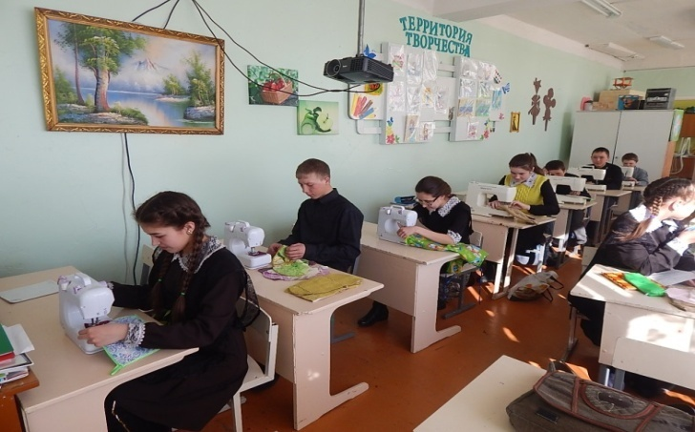
Государственная программа РФ
«Доступная среда»
2011-2015 гг., 2016-2018 гг.
Обеспечение коррекционно-реабилитационным оборудованием
200 образовательные организации
Повышение архитектурной доступности школ
Обеспечение специальным оборудованием учебных кабинетов

Slide 12
Региональный проект «Современная школа»
В 100 общеобразовательных организациях, расположенных в сельской местности и малых городах обновлена материально-техническая база для реализации основных и дополнительных общеобразовательных программ цифрового, естественнонаучного и гуманитарного профилей
Не менее 100 тыс. школьников охвачены основными и дополнительными общеобразовательными программами цифрового, естественнонаучного и гуманитарного профилей
Созданы новые места в общеобразовательных организациях, расположенных в сельской местности и поселках городского типа
Цель: Вхождение РФ к 2024 году в число 10 ведущих стран мира по качеству общего образования посредством обновления содержания и технологий преподавания общеобразовательных программ, вовлечения всех участников системы образования (обучающиеся, педагоги, родители (законные представители), работодатели и представители общественных объединений) в развитие системы общего образования, а также за счет обновления материально-технической базы

Slide 13
Региональный проект «Успех каждого ребенка»
Не менее 22,7 тыс. детей охвачены деятельностью детских технопарков «Кванториум» (мобильных технопарков «Кванториум») и других проектов, направленных на обеспечение доступности дополнительных общеобразовательных программ естественнонаучной и технической направленностей
Не менее 15,5 тыс. школьников получили рекомендации по построению индивидуального учебного плана в соответствии с выбранными профессиональными компетенциями (профессиональными областями деятельности) с учетом реализации проекта «Билет в будущее»
Не менее 80 % детей в возрасте от 5 до 18 лет охвачены дополнительным образованием
Около 123 тыс. школьников стали участниками открытых онлайн-уроков «Проектория» или иных проектов, направленных на раннюю профориентацию
Цель: обеспечение к 2024 году для детей в возрасте от 5 до 18 лет доступных для каждого и качественных условий для воспитания гармонично развитой и социально ответственной личности путем увеличения охвата дополнительным образованием до 80 % от общего числа детей в Забайкальском крае, обновления содержания и методов дополнительного образования детей, развития кадрового потенциала и модернизации инфраструктуры системы дополнительного образования детей

Slide 14
Региональный проект «Поддержка семей, имеющих детей»
Цель: создание условий для оказания психолого-педагогической, методической и консультативной помощи родителям, в том числе, имеющим детей в возрасте до 3 лет, получающих дошкольное образование в семье, детей с ОВЗ; повышение родительской компетентности, возрождение и сохранение духовно-нравственных традиций в семейных отношениях и семейном воспитании, 75% охвата родителей услугами помощи.
Увеличено количество, качество и доступность услуг психолого-педагогической, методической и консультативной помощи родителям (законным представителям) детей, а также гражданам, желающим принять на воспитание в свои семьи детей, оставшихся без попечения родителей

Slide 15
Региональный проект «Цифровая образовательная среда»
100 % образовательных организаций, обеспечены Интернет-соединением со скоростью соединения не менее 100Мб/c (город), 50Мб/c (село) – 1 Мб/с, а также гарантированным Интернет-трафиком
95 % образовательных организаций осуществляют образовательную деятельность с использованием федеральной информационно-сервисной платформы цифровой образовательной среды
В 100 % муниципальных образований внедрена целевая модель цифровой образовательной среды в образовательных организациях, реализующих образовательные программы общего образования и среднего профессионального образования
Создание к 2024 году современной и безопасной цифровой образовательной среды в Забайкальском крае путем обновления информационно-коммуникационной инфраструктуры, подготовки кадров, интеграции информационных, электронных ресурсов региональной системы образования и федеральной цифровой платформы, обеспечивающей доступность качественного образования для всех категорий обучающихся, формирование ценности к саморазвитию и самообразованию у обучающихся образовательных организаций всех видов и уровней

Slide 16
Региональный проект «Учитель будущего»
Не менее 50 % учителей общеобразовательных организаций Забайкальского края, вовлечены в национальную систему профессионального роста педагогических работников
В 100 % муниципальных образований Забайкальского края обеспечена деятельность центров непрерывного повышения профессионального мастерства педагогических работников и аккредитационных центров системы образования
Цель: обеспечение вхождения Российской Федерации в число 10 ведущих стран мира по качеству общего образования к 2024 году путем внедрения национальной системы профессионального роста педагогических работников, охватывающей не менее 50 процентов учителей общеобразовательных организаций

Slide 17
Ожидаемые результаты реализации региональных проектов Забайкальского края
Региональный проект «Молодые профессионалы»
Создан 1 центр опережающей профессиональной подготовки
Не менее 50 мастерских в организациях среднего профессионального образования оснащены современной материально-технической базой по одной из компетенций
Не менее 50 % организаций, осуществляющих образовательную деятельность по образовательным программам среднего профессионального образования, проводят итоговую аттестацию в форме демонстрационного экзамена
Не менее 25 % обучающихся, завершающих обучение в организациях, осуществляющих образовательную деятельность по образовательным программам среднего профессионального образования прошли аттестацию с использованием механизма демонстрационного экзамена
Цель: модернизация профессионального образования Забайкальского края, в том числе посредством внедрения адаптивных, практико-ориентированных и гибких образовательных программ в 100% образовательных организаций, реализующих образовательные программы среднего профессионального образования к 2024 году.

Slide 18
Региональный проект
«Новые возможности для каждого»
Не менее 25 % граждан Забайкальского края, ежегодно проходят обучение по программам непрерывного образования (дополнительным образовательным программам и программам профессионального обучения) в образовательных организациях высшего образования, среднего профессионального образования, дополнительного профессионального образования
Цель: создание условий для непрерывного обновления гражданами профессиональных знаний и приобретения ими новых профессиональных навыков, повышение доступности и вариативности программ обучения путем создания интеграционной платформы непрерывного образования с 6 тыс. пользователей к 2024 году, а также увеличения охвата граждан, осваивающих программы непрерывного образования в образовательных организациях высшего образования, среднего профессионального образования, дополнительного профессионального образования до 25 тыс. человек к 2024 году

Slide 19
Региональный проект «Социальная активность»
Цель: развитие добровольчества (волонтерства), развитие талантов и способностей у детей и молодежи Забайкальского края, в т.ч. студентов, путем поддержки общественных инициатив и проектов, вовлечения к 2024 году в добровольческую деятельность 20 % граждан, вовлечения 45 % молодежи в творческую деятельность и 70 % студентов в клубное студенческое движение
Не менее 40 тыс. обучающихся, вовлечены в деятельность общественных объединений на базе образовательных организаций общего образования, среднего и высшего профессионального образования
Не менее 20 % граждан вовлечены в добровольческую деятельность

Slide 20
Региональный проект «Социальные лифты»
Не менее 20 тыс. граждан Забайкальского края приняли участие в конкурсах профессионального и карьерного роста
Цель: формирование системы профессиональных конкурсов в целях предоставления гражданам возможностей для профессионального и карьерного роста

Slide 21
Взаимосвязь национального проекта «Образование» с другими национальными проектами, реализуемыми в Забайкальском крае
Национальный проект | Основные перекрестные точки
Демография | Создание условий для раннего развития детей в возрасте до трех лет
Поддержка малого и среднего предпринимательства | Мероприятия по поддержке и развитию негосударственного сектора дошкольного, дополнительного образования, расширение спектра услуг психолого-педагогической, методической и консультативной помощи родителям, имеющим детей
Цифровая экономика | Аттестация с использованием механизма демонстрационного экзамена. Обеспечение Интернет-соединением образовательных организаций не менее 100мбит/сек (город) и не менее 50 мбит/сек (село) с гарантированным Интернет-трафиком
Жилье и городская среда | Развитие социальной инфраструктуры в сельских поселения для педагогических работников
Безопасные и качественные автомобильные дороги | Совершенствование обучения детей основам правил дорожного движения и привитие им навыков безопасного поведения на дорогах Организация оснащения образовательных организаций мобильными автогородками
с другими национальными проектами, реализуемыми в Забайкальском крае

